Slide 1
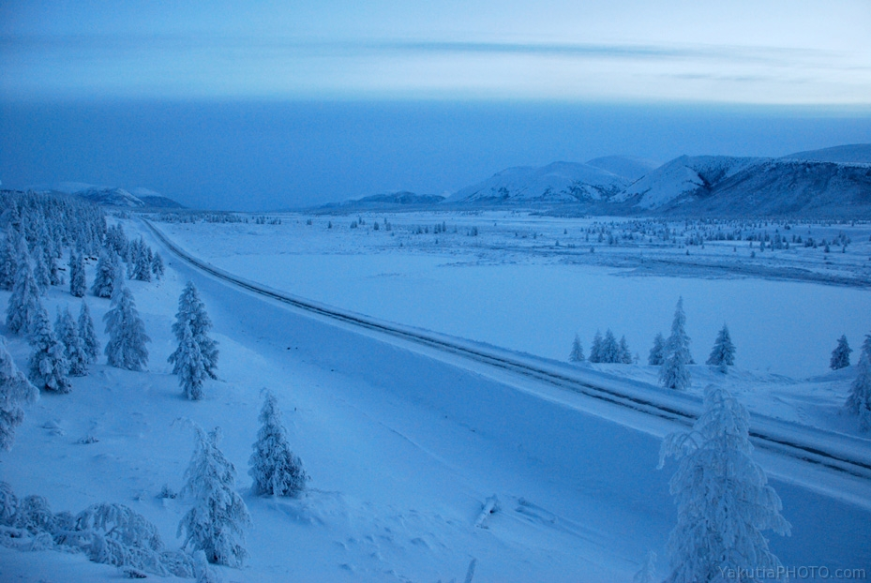
Путешествие в Ледовую резиденцию Чысхаана
Участники : старшая группа «Любознайки» МБДОУ «УНДС ОВ №36 «Березка»
Руководитель: Никулина М.М.

Slide 2
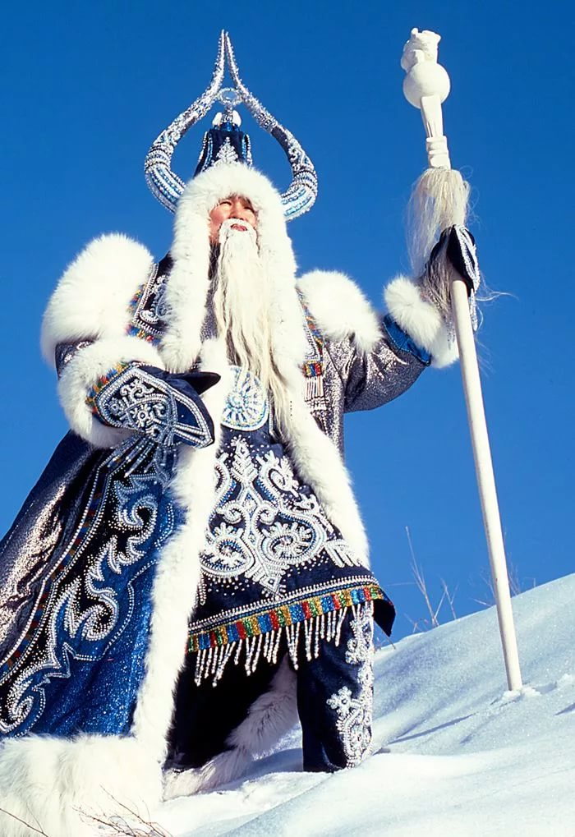
Якутский дед Мороз- Чысхаан.
Якуты зиму олицетворяли в виде белого с голубыми пятнами быка, у него огромные рога, морозное дыхание, когда он обходил просторы земли, все застывало.

Slide 3
Недалеко от поселка Томтор в пещере Эбе-Хая располагается ледовая резиденция Чысхаана. Коридор в вечной мерзлоте с ледяной галереей, тронным залом и хранилищем символа холода.

Slide 4
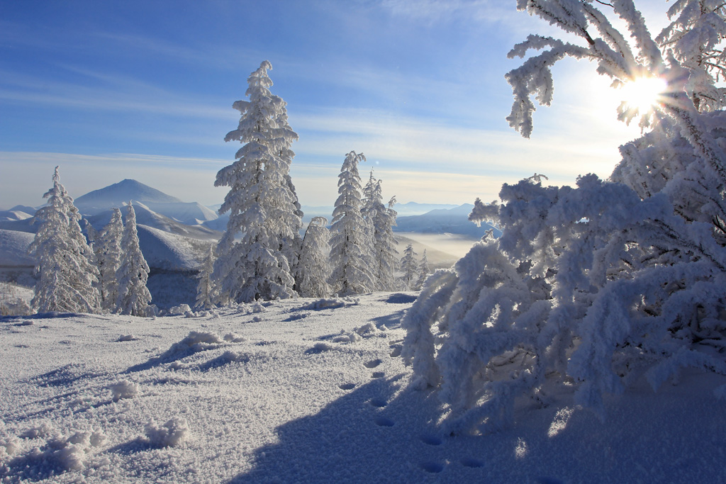
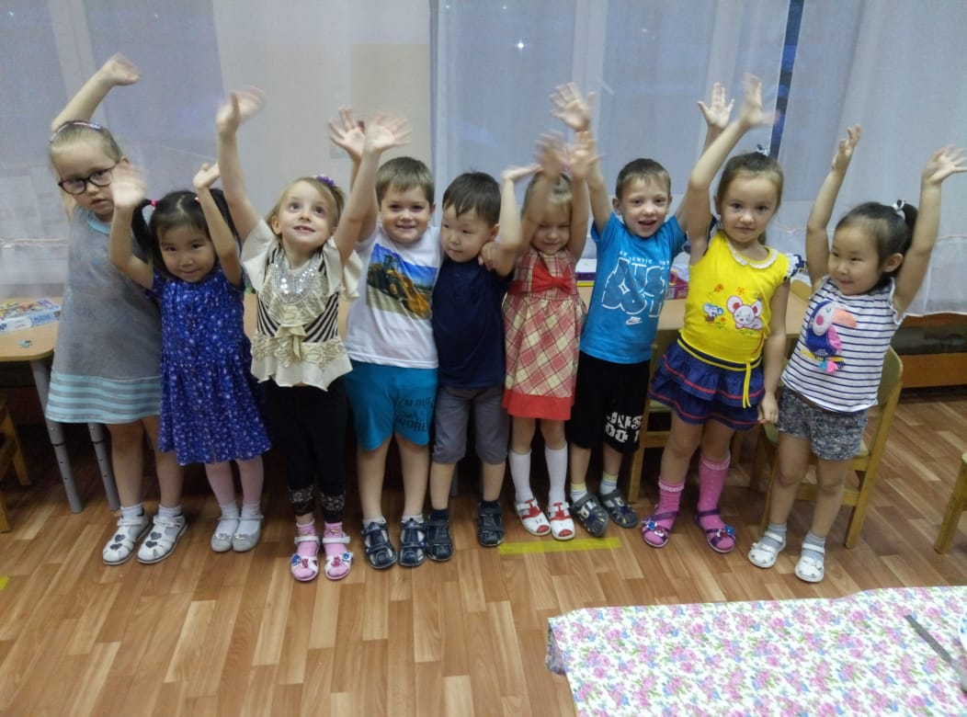
Мы приглашаем вас в увлекательное путешествие в
Ледовую резиденцию дедушки Чысхаана
Материалы используемые в работе:
Конструктор Лего
Бумага белая (сложенная в стиле Оригами)

Slide 5
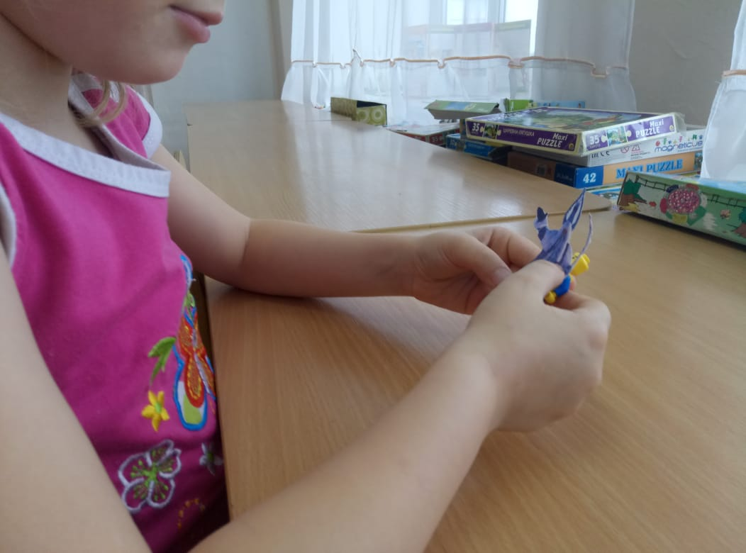
Вот, покидая океан,
Зашел на землю Чысхаан
Скорее одевай меха,
Мороз идет в страну Саха!

Slide 6
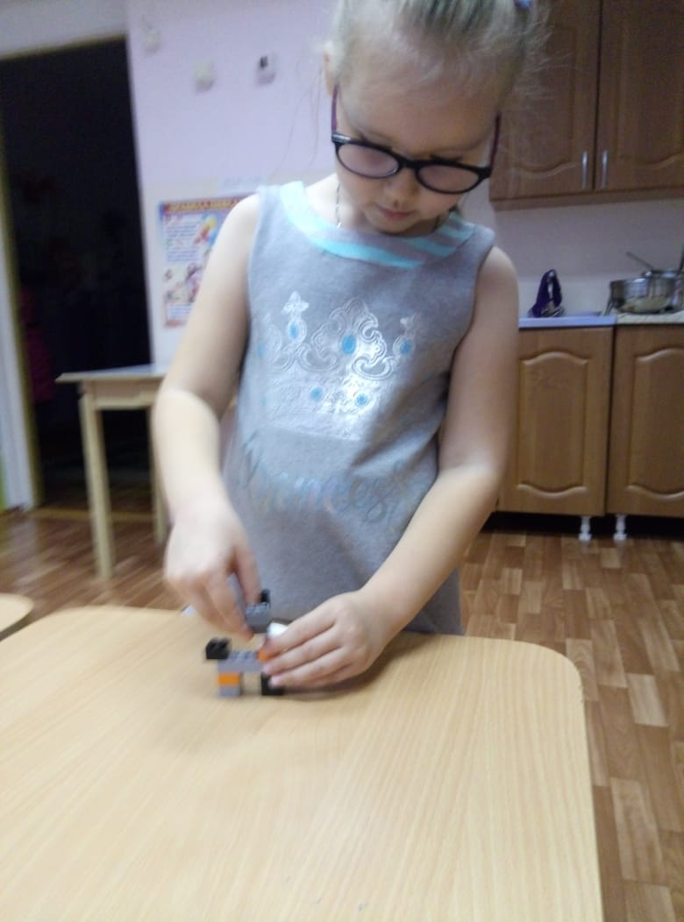
Олень
Густой зеленый ельник у дороги, глубокие пушистые снега.
Здесь шел олень могучий, тонконогий, к спине откинув тяжелые рога.
(И.Бунин)

Slide 7
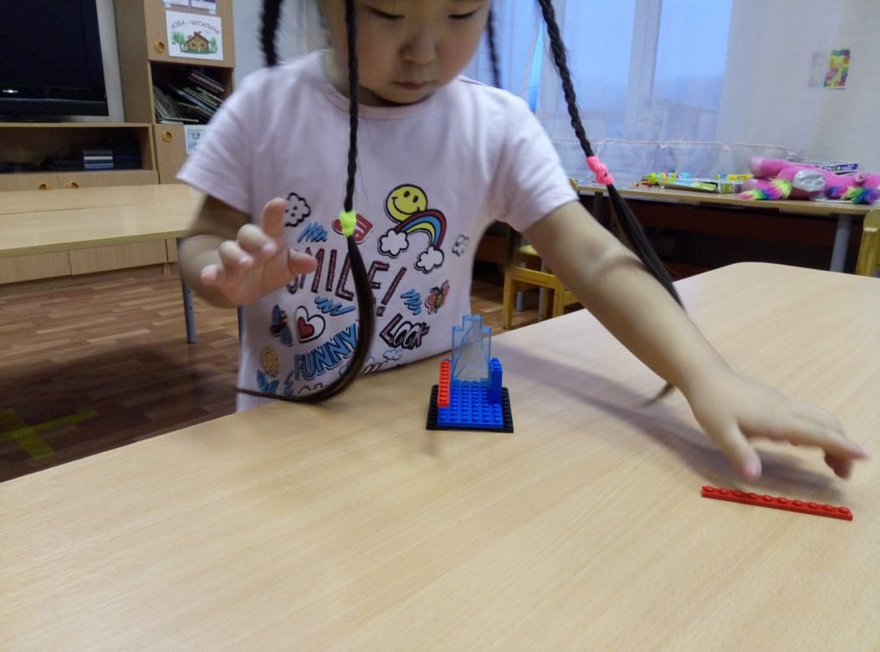
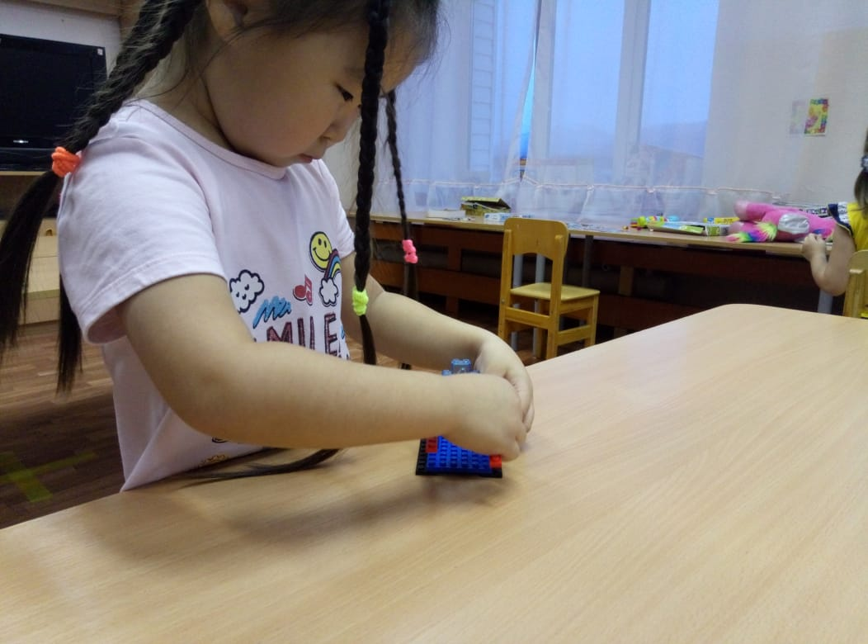
- Нужны красивые сани для дедушки Чысхаана

Slide 8
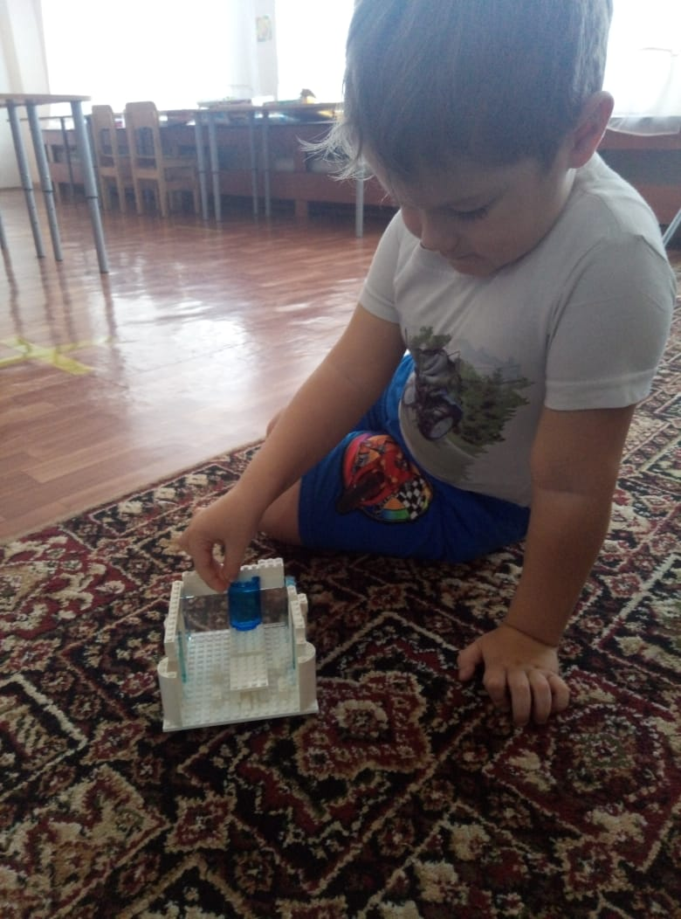
Шикарный ледяной тронный зал

Slide 9
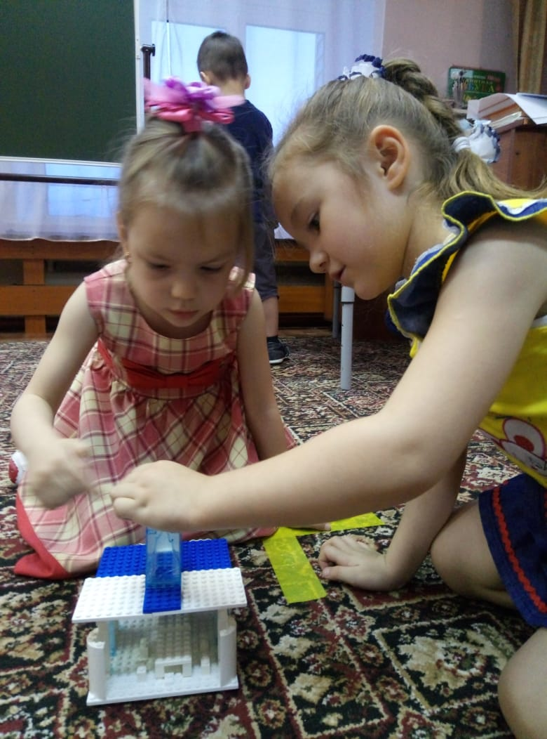

Slide 10
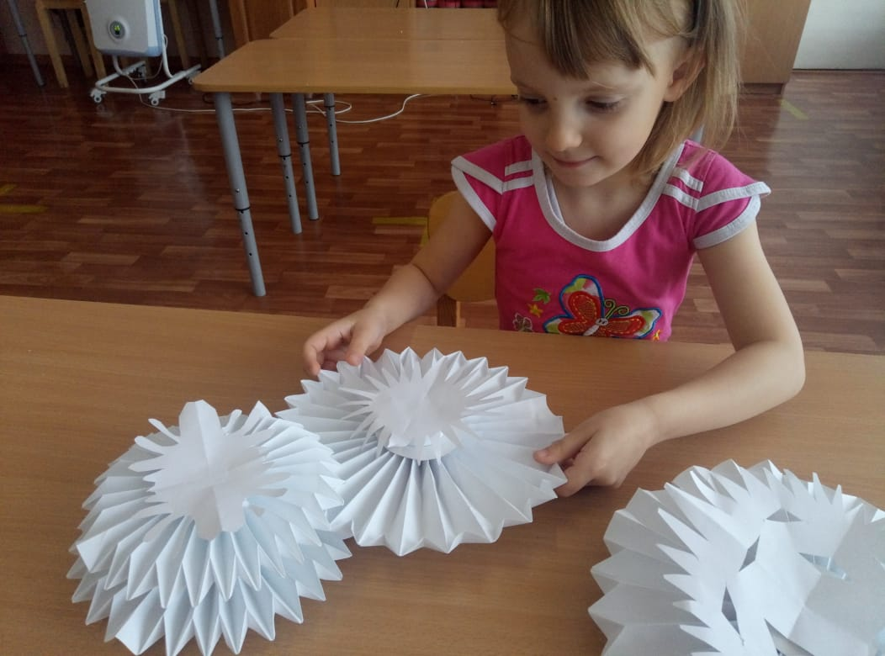
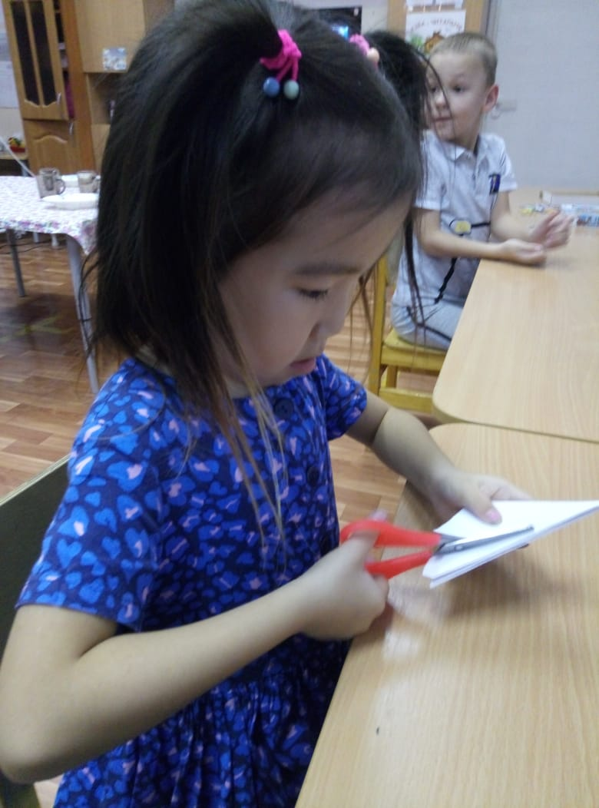
Гора

Slide 11
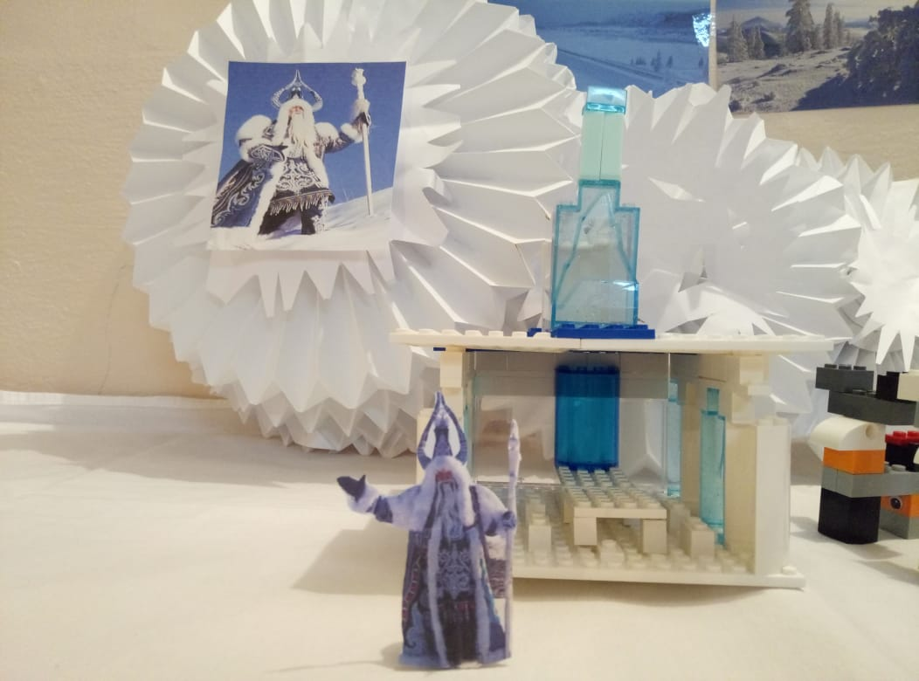
Вас приветствует Чысхаан-Властелин холода!!!

Slide 12
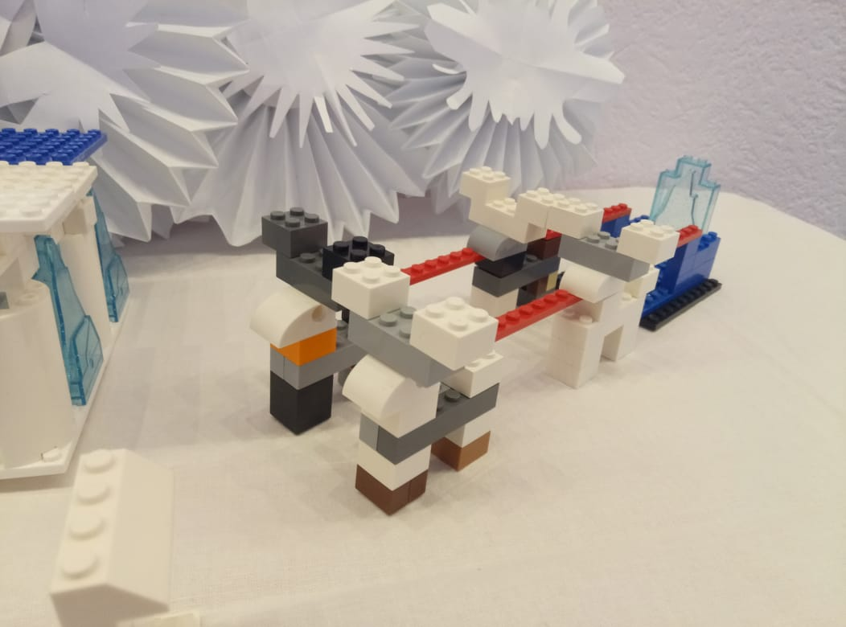
Быстрые и красивые олени

Slide 13
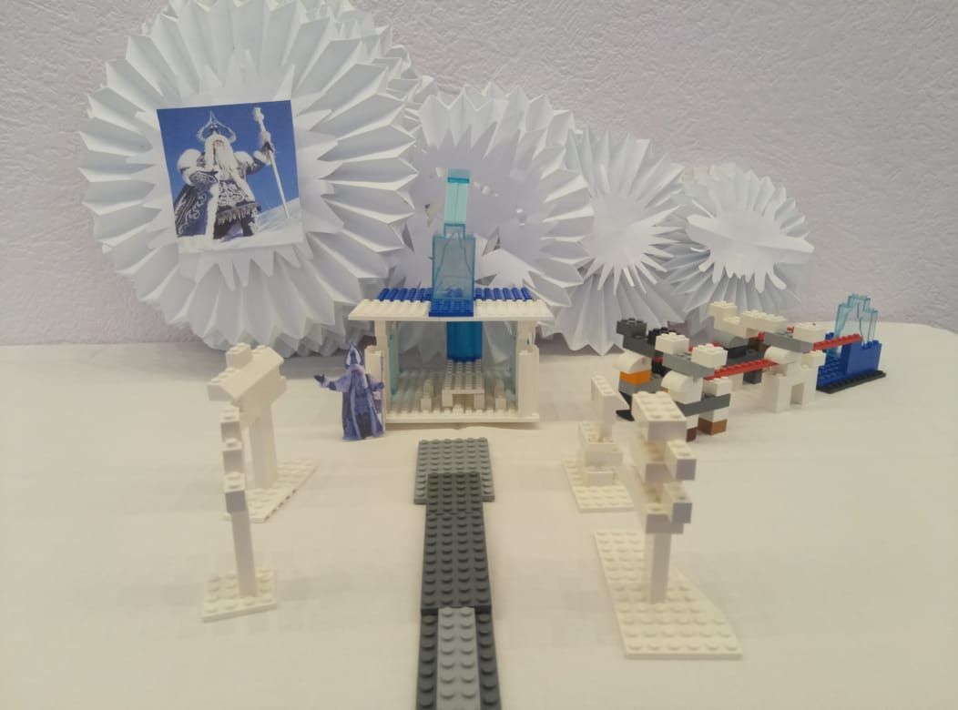

Slide 14
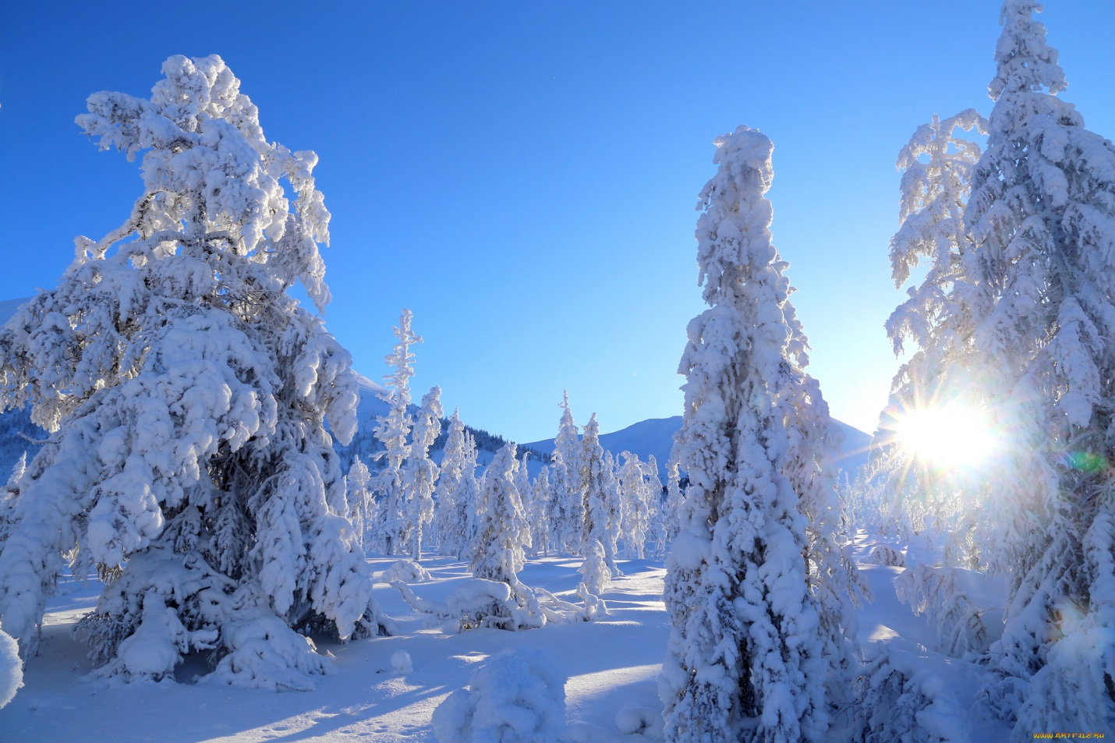
Спасибо, что путешествовали с нами!!!!!

